Slide 1


UNIVERSIDAD AUTÓNOMA DEL ESTADO DE HIDALGO
ESCUELA SUPERIOR DE ZIMAPÁN
Área académica: Contabilidad
Seminario de investigación
Nombre del profesor: Víctor González González
Enero Junio 2014

Slide 2
Resumen
El conocimiento le permite a la sociedad dar solución a problemas de gran importancia. El desarrollo del conocimiento científico requiere de la aplicación de un método: el método científico.
Palabras clave: Investigación, método, científico.
Abstract Knowledge allows society to solve problems of great importance. The development of scientific knowledge requires the application of a method: the scientific method. Keywords: Research, method, scientific.

Slide 3
Objetivo General: Que el alumno conozca la función social de la investigación y su aplicación en las áreas Contables. Así mismo, que conozca, analice y aplique los elementos teóricos y metodológicos para la elaboración de un protocolo de investigación basado en los requisitos del quehacer científico.

Slide 4
Unidad II:ELEMENTOS DEL CONOCIMIENTO CIENTIFICO
Objetico Específico:
Analizar, conceptualizar y comprender teóricamente los elementos inherentes en el desarrollo de la investigación científica.
..

Slide 5
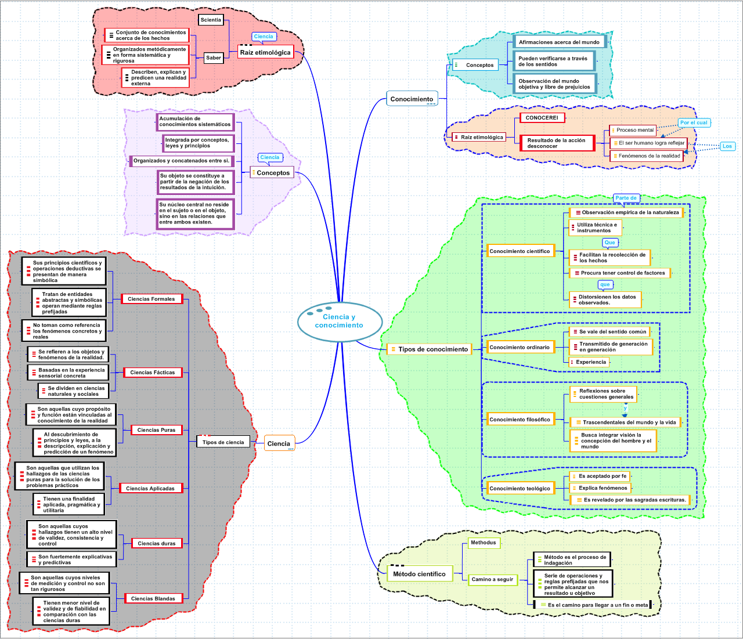
Tema 2.1 Ciencia y Conocimiento.

Slide 6
Fuentes consultadas.
Carlos B. Gómez. (2012). ENTELEQUIA revista interdisciplinaria. Recuperado el 10 de Febrero de 2014, de SOBRE EL CONOCIMIENTO CIENTÍFICO : ttp://www.eumed.net/entelequia/pdf/2012/e14a11.pdf
Cruz, H. S. (s.f.). Revista electrónica de Trabajo Social. Recuperado el 10 de Febrero de 2014, de CIENCIA Y CONOCIMIENTO: Los Paradigmas científicos: http://serviciosocialipp.bligoo.com/content/view/285041/CIENCIA-Y-CONOCIMIENTO-Los-Paradigmas-cientificos.html#.UyNXlT95PnH
Cruz, H. S. (19 de Enero de 2011). Slideshare. Recuperado el 10 de Febrero de 2014, de Ciencia y Conocimiento.: http://es.slideshare.net/henry34/conocimiento-y-ciencia

